Slide 1

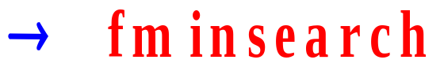
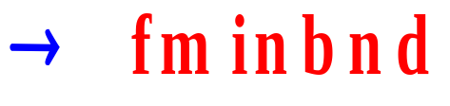
一元函数极值问题的Matlab实现

Slide 2
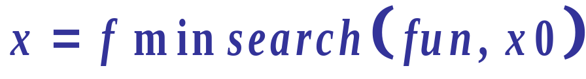




一、求在某点附近的极小
1.功能：
求无约束多元（一元）函数的最小值.
2.语法：
其中：
函数表达式.
初值.
返回fun函数在初始点x0附近的局部极小解.
其中：
选项参数设置, 可以没有.

Slide 3
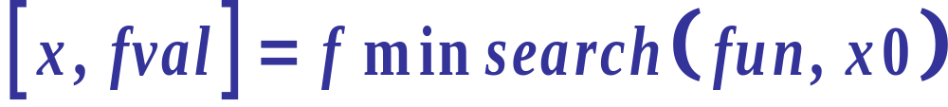
返回fun函数在初始点x0附近的局部极小点
及最小值.
返回fun函数在初始点x0附近的局部极小点（值）,
迭代次数、求解过程是否收敛等信息.

Slide 4

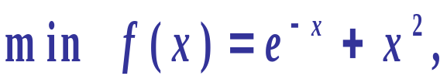

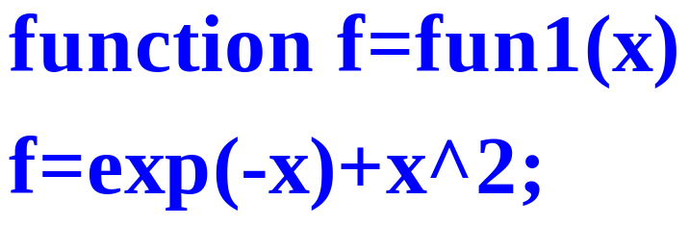

3.应用举例
例1. 求解
初始点分别取
解:
首先建立一个fun1.m文件，
然后将该.m文件放在当前目录下，
接下来在命令
窗口输入：

Slide 5
按下回车键，程序立即执行；
输出结果为：
x =
0.3518
fval =
0.8272

Slide 6
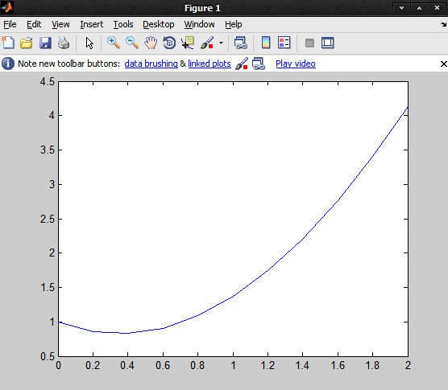
在[0,2]上的函数图像如下：

Slide 7
输出结果为：
x =
0.3518
fval =
0.8272
exitflag =
1

Slide 8
output =
包含以下字段的 struct:
iterations: 16
funcCount: 32
algorithm: 'Nelder-Mead simplex direct search'
message: '优化已终止:↵ 当前的 x 满足使用 1.000000e-04 的 OPTIONS.TolX 的终止条件，↵F(X) 满足使用 1.000000e-04 的 OPTIONS.TolFun 的收敛条件↵'

Slide 9
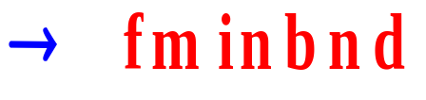
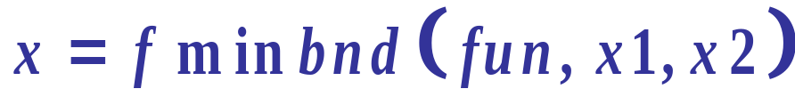
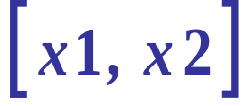
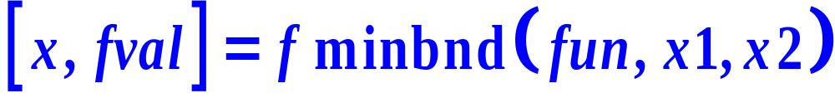
二、求在某区间上的极小
1. 功能：
找到固定区间内单变量函数的最小值.
2. 语法：
返回
上fun 参数描述的一元函数的
最小解.
返回 [x1, x2] 上fun 参数描述的一元函数的
局部极小点及最小值.

Slide 10
返回
上fun 参数描述的一元函数的
最小点、最小值及求解过程是否收敛.
返回
上fun 参数描述的一元函数的
最小点、最小值，提示求解过程是否收敛以及迭代次数等.

Slide 11

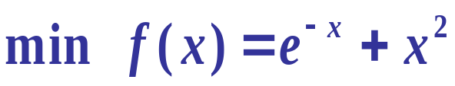
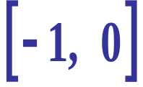
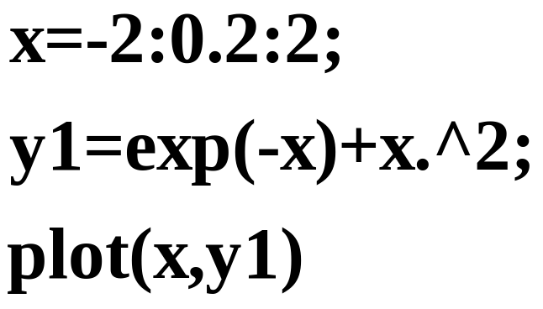
3. 应用举例
例2 求
在区间
上的最小.
解:
下面先画一下它的图像，观察极小点的大致位置.
于是将该.m文件放在当前目录下，在命令窗口输入：
运行结果如下：

Slide 12
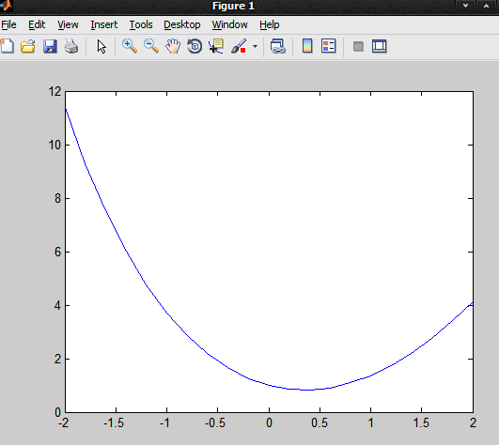

Slide 13
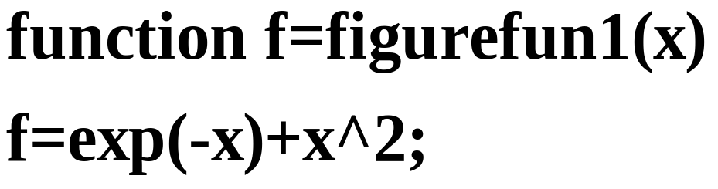
下面求上述函数在[-1,0]上的极小点.
为此，先建立一个figurefun1.m文件：
接下来在命令窗口输入：

Slide 14
按下回车键，程序立即执行；
输出结果为：
x =
-6.6107e-005
fval =
1.0001
exitflag =
1

Slide 15
output =
包含以下字段的 struct:
iterations: 19
funcCount: 20
algorithm: 'golden section search, parabolic interpolation'
message: '优化已终止:↵ 当前的 x 满足使用 1.000000e-04 的 OPTIONS.TolX 的终止条件↵'

Slide 16
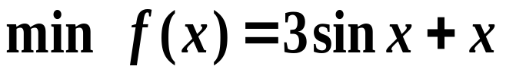
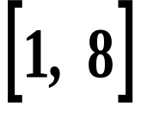
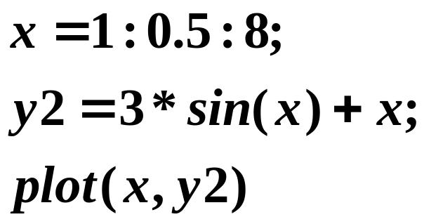
例3 求
在区间
上的最小.
解:
下面先画一下它的图像，观察极小点的大致位置.
于是将该.m文件放在当前目录下，在命令窗口输入：
运行结果如下：

Slide 17
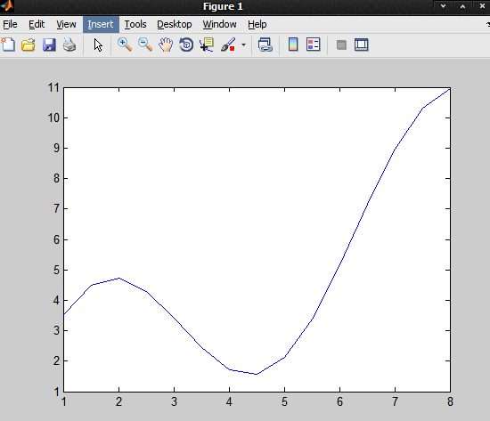

Slide 18
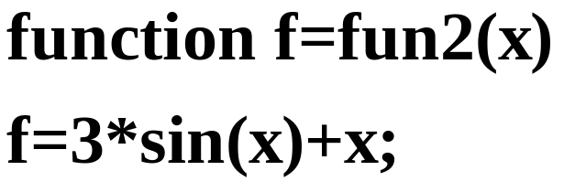
下面求上述函数在[1,8]上的极小点.
为此，先建立一个fun2.m文件：
接下来在命令窗口输入：
或者直接：

Slide 19
按下回车键，程序立即执行；
输出结果为：
x =
4.3726
fval =
1.5441
exitflag =
1

Slide 20
output =
包含以下字段的 struct:
iterations: 9
funcCount: 10
algorithm: 'golden section search, parabolic interpolation'
message: '优化已终止:↵ 当前的 x 满足使用 1.000000e-04 的 OPTIONS.TolX 的终止条件↵'

Slide 21


与
的异同
1. fminsearch使用单纯形搜索法进行直接计算.
此方法在算最优解时不需要用导数信息.
2. fminbnd使用黄金分割法或二次插值法进行计算.
因此在算最优解时也不需要用导数信息.
3. fminsearch和fminbnd都是求近似解的方法.
4. fminbnd求函数在区间[x1, x2]上的极值.
5. fminsearch求的是函数在x0附近的极值.

Slide 22
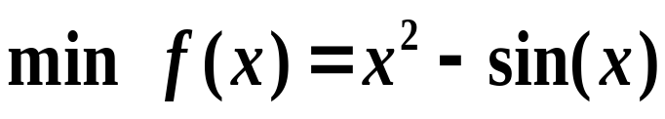
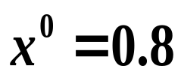
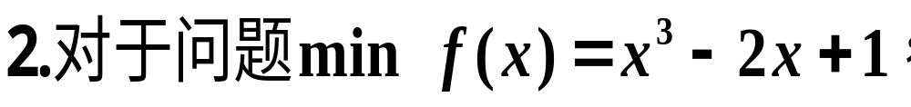

作业：
1.用fminsearch函数求
在
附近的最优解
和最优值。
X=0.4502
作出其在区间
上的图像，
并用fminbnd函数求
其在该区间
内的最优解
和最优值。
（要求分别采用以下
方式创建函数：1. m文件 2. 匿名函数）
X=0.8165

